Slide 1
第三章 栈和队列
数据结构

Slide 2
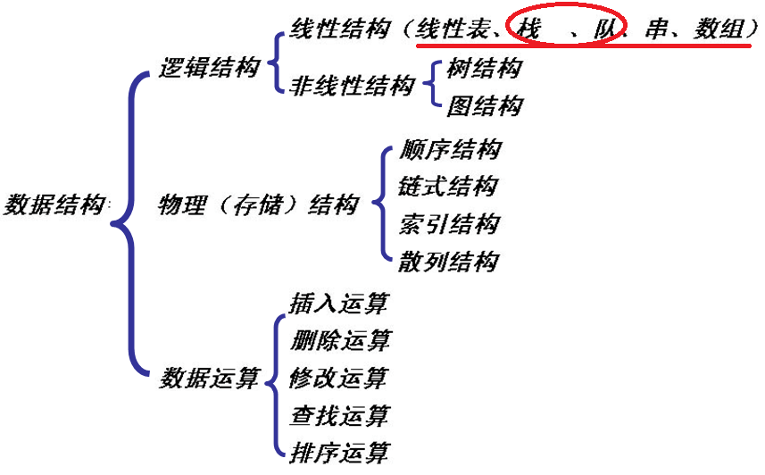
数据结构课程内容：

Slide 3
一、栈
第３章 栈和队列
第一节 栈
栈是限定仅在表尾(top)进行插入或删除操作的线性表。
允许插入和删除的一端称为栈顶(top，表尾)，另一端称为栈底(bottom，表头)
特点：后进先出 (LIFO)
出栈
进栈
top
a_{n}
.
.
.
bottom
a₁
3

Slide 4
二、栈的实现
第３章 栈和队列
第一节 栈
栈的存储结构主要有两种：
1. 顺序栈
2. 链式栈
出栈
进栈
data
next
top
栈顶
top
a_{n}
.
.
.
…
bottom
a₁
栈底
^
4

Slide 5
一、顺序栈
第３章 栈和队列
第二节 顺序栈
顺序栈是栈的顺序存储结构
利用一组地址连续的存储单元依次存放自栈底到栈顶的数据元素
指针top指向栈顶元素在顺序栈中的下一个位置
base为栈底指针，指向栈底的位置
出栈
进栈
top
a_{n}
.
.
.
base
a₁
5

Slide 6
二、顺序栈的定义
第３章 栈和队列
第二节 顺表栈
采用C++语言中的一维数组表示顺序栈
const int MAXSTACKSIZE=100; // 栈存储空间最大长度
template<class T>
class SeqStack{
T base[MAXSTACKSIZE]; // 栈底指针，也是栈的基址
int top; // 栈顶指针
6
Notes:
栈顶可以用指针表示，也可以用整数表示，表示数组的有效下标。
template<class T,int MaxSize>
class SeqStack{
T data[MaxSize];
int top;
public:
SeqStack(); //构造函数，初始化栈顶值为0
int Push(T x); //入栈
T Pop(); //出栈
T Top(); //取栈顶元素（元素并不出栈）
bool Empty(); //判断栈是否为空
};

Slide 7
二、顺序栈的定义
第３章 栈和队列
第二节 顺表栈
public:
SeqStack(); //构造函数，初始化栈顶值为0
int Push(T x); //入栈，返回值表示是否入栈成功
void Pop(); //出栈，无返回值
T Top(); //取栈顶元素（元素并不出栈）
bool Empty(); //判断栈是否为空
};
7

Slide 8
三、顺序栈的特性
第３章 栈和队列
第二节 顺序栈
top=0时，表示空栈
base=NULL，栈不存在
当插入新的栈顶元素后,指针top+1
删除栈顶元素时，指针top-1
当top= MAXSTACKSIZE时，
栈满，溢出
出栈
进栈
top
a_{n}
.
.
.
base
a₁
8
Notes:
插入时：在当前top位置上先插入，然后top+1;
删除时：先取出数据，然后top-1；
////////////////////////////
top除了可用整数表示外，也可以用指针表示
1、初始化时，top=base
2、当top=base时，栈空
3、当top-base=MAXSTACKSIZE，栈满
4、入栈：*top=e; top++;
5、出栈：e=*top; top--;

Slide 9
四、创建顺序栈
第３章 栈和队列
第二节 顺序栈
SeqStack( ) // 创建顺序栈
{
if ( base == NULL)
exit(1);
top = 0; // 初始化堆栈(清空堆栈)
}
top
base
空栈
9

Slide 10
五、进栈（插入新元素）
第３章 栈和队列
第二节 顺序栈
int Push(T e) // 向栈中放入数据[压栈]
{
if ( top== MAXSTACKSIZE) return(-1);//判断栈是否已满
base[top++] = e;
return(1);
}
b
a
e
b
a
top
top
base
base
操作前
e进栈
10

Slide 11
六、出栈（删除元素）
第３章 栈和队列
第二节 顺序栈
void Pop() // 从栈中取数据[弹栈]
{
if (top ==0) //先判断栈是否为空
exit(1);
top--;
}
e
b
a
e
b
a
top
top
base
base
操作前
e出栈
11

Slide 12
七、取栈顶元素
第３章 栈和队列
第二节 顺序栈
T Top()
{
if (top ==0) //先判断栈是否为空
exit(1);
return base[top-1];
}
e
b
a
e
b
a
top
top
base
base
操作前
操作后
12

Slide 13
习题1： 一个栈的输入序列为1,2,3，若在入栈的过程中允许出栈，则可能得到的出栈序列是什么？
答：
可以通过穷举所有可能性来求解：
① 1入1出， 2入2出，3入3出， 即123；
② 1入1出， 2、3入，3、2出， 即132；
③ 1、2入，2出， 3入3出， 即231；
④ 1、2入，2、1出，3入3出， 即213；
⑤ 1、2、3入，3、2、1出， 即321；
合计有5种可能性。(只有312是非法的)
Notes:
可以这样处理：先穷举所有排列，然后再一个个排除。

Slide 14
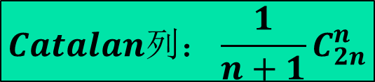
习题2：设依次进入一个栈的元素序列为c，a，b，d，则可得到出栈的元素序列是：
Ａ）a，b，c，d Ｂ）c，d，a，b
Ｃ）b，c，d，a Ｄ）a，c，d，b
答：
A）、D）可以， B）、C）不行。
$$Catalan列：\frac{1}{n+1}C_{2n}^{n}$$
讨论：有无通用的判别原则？
有！若输入序列是 …,P_{a}…P_{b}…P_{c} …(P_{a}<P_{b}<P_{c}) ，一定不存在这样的输出序列 …,P_{c}…P_{a}…P_{b} …
即对于输入序列1，2，3，不存在输出序列3，1，2

Slide 15
一、数值转换(八进制)
第３章 栈和队列
第三节 栈的应用举例
将十进制转换为其它进制(d)，其原理为：
N = (N/d)*d + N mod d
例如：（1348)10 = (2504)8 ，其运算过程如下：
N N /8 N mod 8
1348 168 4
168 21 0
21 2 5
2 0 2
计算顺序
输出顺序
15
Notes:
1348=168*8+4
=(21*8+0）*8+4
=((2*8+5）*8+0)*8+4
=(((0*8+2)*8+5)*8+0)*8+4
=2*8³+5*8²+0*8¹+4
这种题可以用栈实现，也可以用数组实现，但使用数组时要考虑分配多大的空间，用C++提供的stack会更方便些。

Slide 16
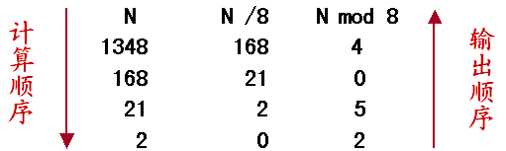
一、数值转换(八进制)
第３章 栈和队列
第三节 栈的应用举例
void conversion (int N) { // 输入一个十进制数N
SeqStack s; // 创建新栈S
while (N) {
s.Push(N % 8); // 将余数送入栈中
N = N/8; // 求整除数
}
while (!s.Empty()) { // 如果栈不空
cout << s.Top()<<””;
s.Pop();
}
} // conversion
16
Notes:
如果输出格式有要求，可用size()来控制。
for(int i=1; i<s.size(); i++){
cout << s.Top()<<“ ”;
s.Pop();
}
cout << s.Top()<<endl;
s.Pop();
或者：
while (!s.Empty()) { // 如果栈不空
int temp=s.Top();
s.Pop();
if(s.Empty())
cout << temp<<endl;
else
cout << temp<<“ ”;
}
///////////////////////////////////
另一种实现方式：用数组
void conversion (int N) {
int S[10];
int i=0;
while (N) {
S[i++]=N % 8; // 将余数送入栈中
N = N/8; // 求整除数
}
while (i>0) { // 如果栈不空
cout << S[--i]; // 将栈中数出栈
}
}
若不知道数组到底要设置多大，可用string类型来做
void conversion (int N) {
string S="";
while (N) {
S+=(N % 8)+'0'; // 将余数送入栈中
N = N/8; // 求整除数
}
for(int i=S.length()-1;i>=0;i--)
cout<<S[i];
}

Slide 17
二、行编辑程序
第３章 栈和队列
第三节 栈的应用举例
用户输入一行字符
允许用户输入出差错，并在发现有误时，可以用退格符“#”及时更正
假设从终端接受两行字符：
whli##ilr#e(s#*s)
实际有效行为：
while(*s)
17

Slide 18
二、行编辑程序
第３章 栈和队列
第三节 栈的应用举例
对用户输入的一行字符进行处理，直到行结束(‘\n’)
SeqStack s;
char ch;
while ((ch=cin.get()) != ’\n’) { // 从终端输入一个字符
switch(ch) {
case ’#’: if(!s.Empty()) s.Pop(); // 仅当栈非空时退栈
break;
default: s.Push(ch); break; // 有效字符进栈
}
}
18
Notes:
注意：C++接收换行符，要用cin.get()来获得。
比如：
char ch;
ch=cin.get();
这个实验要注意：多用一个cin.get()消除输入测试次数t后的回车
--------------------------------------------------
或者一次接收整个字符串，再逐个处理
string ch;
cin>>ch;
for(int i=0;i<ch.length();i++) {
switch(ch[i]) {
case '#': if(!s1.empty())
s1.pop();
break;
default: s1.push(ch[i]);
break;
}
}

Slide 19
三、括号匹配
第３章 栈和队列
第三节 栈的应用举例
一个算术表达式中包括圆括号、方括号和花括号三种形式的括号
判别表达式中括号是否正确匹对
如{(1+2)-[(4-2)/(2-1)]}
19

Slide 20
三、括号匹配
第３章 栈和队列
第三节 栈的应用举例
0：左右括号匹配正确 {[(1+2)*3]-1}
-1：左右括号配对次序不正确 {[(1+2]*3)-1}
-2：右括号多于左括号 (1+2)*3)-1}
-3：左括号多于右括号 {[(1+2)*3-1]
20

Slide 21
三、括号匹配(算法)
第３章 栈和队列
第三节 栈的应用举例
1、顺序扫描算术表达式
2、若算术表达式扫描完成，此时如果栈空，则正确返回(0)；如果栈未空，说明左括号多于右括号，返回(-3)
3、从算术表达式中取出一个字符，如果是左括号(‘(‘或‘[‘或 ‘{‘)，则让该括号进栈(PUSH)
4、如果是右括号(‘)‘或‘]‘或 ‘}‘)：
⑴、如果栈为空，则说明右括号多于左括号，返回(-2)
⑵、如果栈不为空，则从栈顶弹出(POP)一个括号：
若括号匹配，则转1继续进行判断；
否则，说明左右括号配对次序不正确，返回(-1)
21

Slide 22
三、括号匹配(算法)
第３章 栈和队列
第三节 栈的应用举例
int MatchBracket(string BracketString)// 判断括号匹配
{ int i; char C, sC;
SqStack S; // 堆栈
for (i=0; i<BracketString.length(); i++) {
C = BracketString[i];
if ((C == '(') || (C == '[') || (C == '{')) S.Push(C);
if ((C == ')') || (C == ']') || (C == '}')) {
if (S.Empty()) return(-2);//右括号多于左括号
sC=S.Top(); S.Pop();
if ((C==')')&&(sC !='(')) return(-1); // -1：
if ((C==']')&&(sC !='[')) return(-1); //左右括号配对
if ((C=='}')&&(sC !='{')) return(-1); } //次序不正确
}
if (!S.Empty()) return(-3); // 左括号多于右括号
return(0); } // 0：左右括号匹配正确
22

Slide 23
四、后缀表达式（逆波兰式）计算
第３章 栈和队列
第三节 栈的应用举例
表达式由操作数、运算符和界限符组成，它们皆称为单词 ( 3*(1+2)#的形式称为中缀表达式 )
操作数：常数或变量
运算符：+, -, *, / 等
界限符：(, ), #(表达式开始及结束符)
23
Notes:
用户直接输入的是中缀表达式，计算机不能直接求值，就先将中缀表达式转化为后缀表达式，然后再对后缀表达式求值（也是用堆栈的方法）。
将中缀表达式转换成等价的后缀表达式后，求值时，不需要再考虑运算符的优先级，只需从左到右扫描一遍后缀表达式即可。具体求值步骤为：从左到右扫描后缀表达式，遇到运算符就把表达式中该运算符前面两个操作数取出并运算，然后把结果带回后缀表达式；继续扫描直到后缀表达式最后一个表达式。

Slide 24
四、后缀表达式计算
第３章 栈和队列
第三节 栈的应用举例
将一个中缀表达式变成后缀表达式：
设置一个运算符栈（OPTR）
设置一个后缀表达式(空)字符串
24

Slide 25
四、后缀表达式计算
第３章 栈和队列
第三节 栈的应用举例
运算符的优先级关系
新运算符
 | + | - | * | / | ( | ) | #
+ | > | > | < | < | < | > | >
- | > | > | < | < | < | > | >
* | > | > | > | > | < | > | >
/ | > | > | > | > | < | > | >
( | < | < | < | < | < | = | 出错
) | > | > | > | > | 出错 | > | >
# | < | < | < | < | < | 出错 | =
运算符栈顶元素
25
Notes:
这个表程序化需要这几步走：
1、设置一个一维数组：char opt[7]={‘+’,’-’,’*’,’/’,’(‘,’)’,’#’}
2、设置一个二维数组保留运算符之间的关系：char a[7][7]={‘>’,’>’....} //出错可以用空格表示’ ‘，或其他约定字符
3、式子用#结束，因此它的优先级最低；左括号（优先级最低，右括号）优先级最高
4、算法开始先将#入栈，是为了避免需要单独处理第一个运算符，可以统一处理
运算符栈顶元素和新运算符比大小：
>：表示栈顶元素优先级大，因此它出栈，越先出栈的运算符，越先被计算
<：表示新运算符优先级大，因此它要进栈（越是大的运算符要越在上面）
=: 只有两种情况：1、左括号碰到右括号；2、#碰到#；它们都表示不做具体运算，直接出栈丢掉
总的来说，越先出栈进入表达式的运算符，优先级越高
注意这个表中的3种出错情况：
1、(遇到#：表示左括号多于右括号
2、#遇到)：表示右括号多于括号
3、)遇到(：表示括号类型不匹配

Slide 26
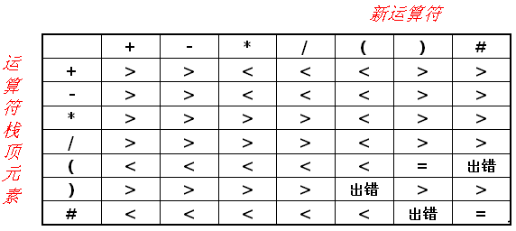
四、后缀表达式计算（算法）
第３章 栈和队列
第三节 栈的应用举例
从栈顶取出元素，包括取值及删除栈顶元素两个过程
置运算符栈(OPTR)和后缀表达式S为空；
’#’插入OPTR栈；取表达式第一个单词；
while(单词不为’#’ 或 OPTR栈顶元素不为’#’) {
若单词是操作数，则插入S中，且取下一个单词
否则｛ L、OPTR栈顶元素优先级与新运算符优先级关系为：
小于，则插入OPTR栈顶，取下一单词
等于，则删除OPTR栈顶元素，取下一单词
大于，则从OPTR栈顶取出一个元素，放入S中，转L}
}
26
Notes:
最后一步“转L”，表示当栈顶元素优先级大于新运算符时，先取出栈顶元素放入S，再用新的栈顶元素和新运算符比较。

Slide 27
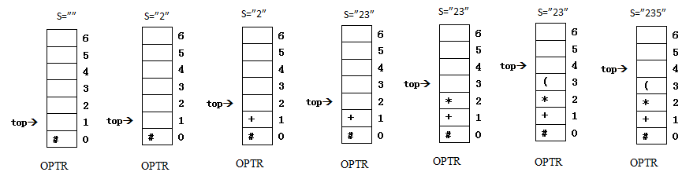
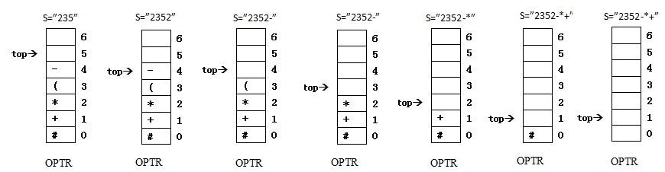
四、后缀表达式计算（算法）
第３章 栈和队列
第三节 栈的应用举例
已有中缀表达式2+3*(5-2)#，请利用顺序栈OPTR将其转换为后缀表达式，并存放到后缀表达式S中
27
Notes:
1、将中缀表达式转化成后缀表达式，需要一个运算符栈和一个字符串
2、若直接从中缀表达式求值，需要一个运算符栈和一个操作数栈和一个字符串（用处为识别两位以上的数值，先用字符串完整接收后，再将它进操作数栈）
后缀表达式求值：用到了一个栈，对输入的运算数表达式边扫描边求值（如果是操作数，则进栈；如果是运算符，不进栈，根据运算符的目数，弹出相应数目的操作数，然后将结果入栈；表达式扫描完成后，将栈顶元素出栈，即运算结果）

Slide 28
五、迷宫求解
第３章 栈和队列
第三节 栈的应用举例
迷宫求解一般采用“穷举法”
逐一沿顺时针方向查找相邻块（一共四块－东(右)、南(下)，西(左)、北(上)）是否可通，即该相邻块既是通道块，且不在当前路径上
用一个栈来记录已走过的路径
28
Notes:
用栈这种结构是因为当一个方块的四个方向都不通的时候，需要重新考察它的上一个方块的其他方向是否可行。
当应用与之前的状态有关时，就可以考虑栈这种结构。

Slide 29
五、迷宫求解
第３章 栈和队列
第三节 栈的应用举例
举例
 |  |  | # | # | # | # | #
 |  |  | # |  |  |  | #
 |  |  | # |  |  |  | #
 |  |  |  |  |  |  | #
 |  |  |  | # | # | #
29
Notes:
如果当前方块可走，则入栈，每个方块入栈信息包括：x坐标，y坐标，是否被选中。
class Cell{
int x; //点的x坐标
int y; //点的y坐标
public:
Cell(int a,int b,int c){
x=b;
y=c;
}
friend class Migong;
};
注意：数据是放在二维数组中的，因此，某个点的上下左右4个方向的点要用数组的下标表示出来，而不是在数轴上的表示
点(x,y)，右边点的坐标：(x,y+1)
下边点的坐标：(x+1,y)
左边点的坐标：(x,y-1)
上边点的坐标：(x-1,y)
需要定义一个二维数组表示迷宫，有“#”的标示为“1”，其他的标示为“0”，每入栈一个方块，就将其标示为“1”，防止重复走。
例子：
0 0 1 1
1 0 0 0
1 1 0 1
1 1 0 0

Slide 30
五、迷宫求解（算法）
第３章 栈和队列
第三节 栈的应用举例
设定当前位置为入口位置
do {若当前位置可通，则 {
将该位置插入栈顶(Push)；若该位置是出口，则结束
否则切换当前位置的东邻方块为当前位置；
} 否则 {
若栈不空则｛
如果栈顶位置的四周均不可通,则删除栈顶位置(Pop)
并重新测试新的栈顶位置
如果找到栈顶位置的下一方向未经探索，则将该方向
方块设为当前位置}}}while(栈不空)；找不到路径；
30

Slide 31
一、队列
第３章 栈和队列
第四节 队列
队列是只允许在表的一端进行插入，而在另一端删除元素的线性表。
在队列中，允许插入的一端叫队尾（rear），允许删除的一端称为对头(front)。
特点：先进先出 (FIFO)
出队
a₁ a₂ a₃ a_{n}
入队
……
队头
队尾
31

Slide 32
二、顺序队列
第３章 栈和队列
第四节 队列
顺序队列：采用一组地址连续的存储单元依次存储从队列头到队列尾的元素
顺序队列有两个指针：队头指针front和队尾指针rear
32

Slide 33
三、顺序队列的进队和出队原则
第３章 栈和队列
第四节 队列
进队时，新元素按rear指针位置插入，然后队尾指针增一，即 rear = rear + 1
出队时，将队头指针位置的元素取出，然后队头指针增一，即 front = front + 1
队头指针始终指向队列头元素
队尾指针始终指向队列尾元素的下一个位置
33

Slide 34
四、顺序队列的定义
第３章 栈和队列
第四节 队列
采用C++语言中的一维数组表示顺序队列
const int MAXSIZE=100; // 队列存储空间最大长度
template<class T>
class SeqQueue{
T base[MAXSIZE]; // 存放队列元素的数组
int front, rear; // 队头和队尾指针
34
Notes:
template<class T,int MaxSize>
class SeqQueue {
T data[MaxSize];
int front,rear;
public:
SeqQueue(); //构造函数，初始化队列front=rear=0;
void push(T item) //将item压入队列尾部
void pop() //删除队首元素，但不返回
T front() //返回队首元素，但不删除
T back() //返回队尾元素，但不删除
int size() //返回队列中元素的个数
bool empty() //检查队列是否为空
};

Slide 35
第３章 栈和队列
第四节 队列
public:
SeqQueue(); //构造函数，初始化队列front=rear=0;
void push(T item) //将item压入队列尾部
void pop() //删除队首元素，但不返回
T front() //返回队首元素，但不删除
T back() //返回队尾元素，但不删除
int size() //返回队列中元素的个数
bool empty() //检查队列是否为空
};
35

Slide 36
五、顺序队列的进队和出队举例
第３章 栈和队列
第四节 队列
A B C D
front
rear
空队列
front
rear
A,B,C,D进队
B C D
C D
front
rear
A退队
front
rear
B退队
C D E F
C D E F G
front
rear
E,F进队
front
rear
G进队,溢出
36
Notes:
空队列时，front==rear
队满时，rear==MAXSIZE

Slide 37
六、顺序队列存在的问题
第３章 栈和队列
第四节 队列
当队尾指针指向队列存储结构中的最后单元时，如果再继续插入新的元素，则会产生溢出
当队列发生溢出时，队列存储结构中可能还存在一些空白位置（已被取走数据的元素）
解决办法之一：将队列存储结构首尾相接，形成循环(环形)队列
37
Notes:
队满：rear==maxsize
队空：rear==front
元素个数：rear-front

Slide 38

一、循环队列
第３章 栈和队列
第五节 循环队列
循环队列采用一组地址连续的存储单元
将整个队列的存储单元首尾相连
MAXQSIZE-1
6
C
front
rear
5
A
0
4
E
B
D
C
1
3
2
38

Slide 39
0
1
2
3
4
5
顺序队列
循环队列（臆造）
N-1
0
front
1
a1
a2
front
a3
a1
2
rear
rear
5
a3
a2
4
3
新问题：在循环队列中，空队特征是front=rear；队满时也会有front=rear；判决条件将出现二义性！
解决方案有三：
①使用一个计数器记录队列中元素个数（即队列长度）；
②加设标志位，删除时置false,插入时置true,则可识别当前
front=rear属于何种情况
③人为浪费一个单元，则队满特征可改为front=(rear+1)%N；
Notes:
（1）计数器==0时，队空；计数器==Maxsize时，队满
（2）front==rear && flag=false，队空； front==rear && flag=true，队满
（3）front==rear，队空； front==(rear+1)%N，队满

Slide 40
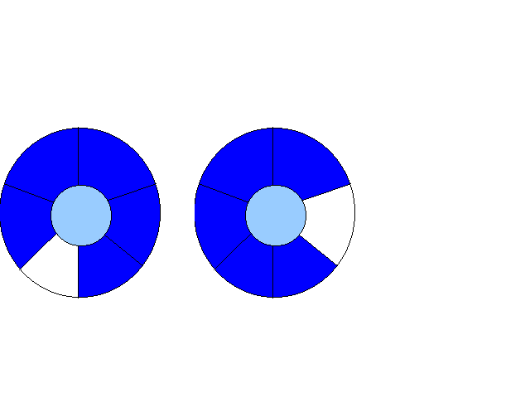
实际中常选用方案3（人为浪费一个单元）：
即front和rear二者之一指向实元素，另一个指向空闲元素。
队空条件 : front = rear (初始化时：front = rear )
队满条件： front = (rear+1) % N (N=maxsize)
队列长度（即数据元素个数）：L=（rear－front＋N）% N
问1：左图中队列maxsize N=？
6
J2 J3
问2：左图中队列长度L=？
5
J1 J4
问3： 在具有N个单元的循环队列中，队满时共有多少个元素？
front
J5
N-1个
rear
Notes:
即front前一个空间总是浪费的

Slide 41
二、循环队列空与满
第３章 栈和队列
第五节 循环队列
front = rear，循环队列空
(rear+1) % MAXQSIZE = front，循环队列满
MAXQSIZE-1
MAXQSIZE-1
6
6
C
front
C
5
5
G
H
rear
0
F
0
rear
4
1
4
E
B
1
front
D
C
3
2
3
2
队列空
队列满
41

Slide 42
三、循环队列定义
第３章 栈和队列
第五节 循环队列
const int MAXQSIZE=8;
class SeqQueue{
int base[MAXQSIZE];
int front;
int rear;
} ;
rear
6
C
base
5
F
0
4
E
1
D
C
3
2
front
42
Notes:
front,rear表示的是数组的下标。

Slide 43
三、循环队列插入元素
第３章 栈和队列
第五节 循环队列
int EnQueue(int e) {
if ((rear + 1)%MAXQSIZE == front) return(ERROR); //队满
base[rear] = e; //在队尾插入新元素
rear = (rear + 1) % MAXQSIZE; //修改队尾指针
return(CORRECT);
}
MAXQSIZE-1
6
C
5
G
H
rear
F
0
4
E
B
1
front
D
C
43
3
2

Slide 44
三、循环队列删除元素
第３章 栈和队列
第五节 循环队列
int DeQueue(int& e) {
if (rear == front) return(ERROR); //判断是否队空
e = base[Q.front]; //保留队头元素
front = (front + 1) % MAXQSIZE; //修改队头指针
return(CORRECT);
}
6
C
front
5
0
rear
4
1
3
2
44

Slide 45
例1：数组Ｑ[n]用来表示一个循环队列，f为当前队列头元素的前一个位置，r为队尾元素的位置。假定队列中元素的个数小于n，计算队列中元素的公式为:
（Ａ）r－f （Ｂ）（n＋f－r）% n
（Ｃ）n＋r－f （Ｄ）（n＋r－f）% n
答：
要分析4种公式哪种最合理？
当 r ≥f 时（A）合理；
当 r < f 时（C）合理；
综合2种情况，以（D）的表达最为合理
Notes:
通用公式为: (rear-front+n)%n
这个题目中：r=rear-1
f=front+1
代入得: (r-f+n)%n

Slide 46
例2：设循环队列数组大小为100，队头指针为front，队尾指针为rear；约定front指向队头元素的前一个位置，该位置永远不存放数据。则入队操作时，修改rear=______________，出队操作修改front=
_______________，队空的判别条件为___________
，队满的判断条件为_____________________。若front=20,rear=60，则队列长度为______，若front=60,rear=20，则队列长度为_______。
(rear+1)%100
(front+1)%100
rear==front
(rear+1)%100==front
40
60
Notes:
通用公式为: (rear-front+n)%n
这个题目中：r=rear-1
f=front+1
代入得: (r-f+n)%n

Slide 47
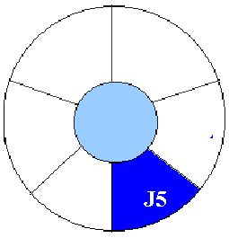
例3：一循环队列如下图所示，若先删除4个元素，接着再插入4个元素，请问队头和队尾指针分别指向哪个位置?
J2 J3
J8 J9
rear=4
J1 J4
J7
J5
J6 J5
front=1
front=5
rear=0
front=5
rear=0
解：由图可知，队头和队尾指针的初态分别为front=1和rear=0。删除4个元素后f=(1+4)%6=5 ；再插入4个元素后，r=(0+4)%6=4
Notes:
f=(f+n)%N
r=(r+n)%N

Slide 48
一、链队列
第３章 栈和队列
第六节 链队列
链队列采用链表存储单元
链队列中，有两个分别指示队头和队尾的指针
链式队列在进队时无队满问题；但出队时，有队空问题
data next
front
rear
48

Slide 49
二、链队列指针变化状况
第３章 栈和队列
第六节 链队列
链队列是链表操作的子集
front
^
空队列
rear
front
元素y入队
x
y
^
rear
front
x
y
^
元素x出队
rear
49
Notes:
front=rear时，队空

Slide 50
链队示意图
front
^
rear
front
(队首)
(队尾)
a1
a2
a3
^
S
rear
^
讨论：
初始空链队的特征？
D
front=rear
② 链队会满吗？
不会，因为删除时有delete动作。除非内存不足！
③ 怎样实现链队的入队和出队操作？
入队（尾部插入）：rear->next=S;rear=S;S->next=NULL;
出队（头部删除）：front->next=front->next->next;
Notes:
注意，如果删除的时候只有一个结点，要将队尾指针设置成等于队头指针

Slide 51
应用题练习：假设循环队列Q[0…6]存储字符串，没有队列元素计数器，只有头尾指针front,rear。初始状态为front=rear=3。依次画出完成（1）、（2）、（3）操作后队列的状态及头尾指针位置。若不能入队，请指出不能入队的元素，并说明理由。 (1)字符串stack、queue、tree入队 (2)出队两个元素 (3)字符串graph、list、bst、string、aov、aoe、wpl入队

